Slide 1





Análisis de Vinos: Argentina vs Italia

Slide 2

Índice
1 | Abstract
2 | Preguntas e Hipotesis
3 | Metadata
4 | Análisis Exploratorio
5 | Insights y Recomendaciones

Slide 3
Abstract
Este proyecto de Data Science tiene como objetivo analizar un conjunto de datos sobre vinos de Argentina e Italia. La finalidad es responder preguntas clave relacionadas con las características, precios y puntuaciones de los vinos, identificando patrones que puedan ser útiles para la industria vitivinícola o para los amantes del vino.

Slide 4

Preguntas
¿Cuáles son las variedades de uva más populares en Argentina e Italia?
¿Qué provincias producen los vinos mejor puntuados?
¿Existe una relación entre el precio y la puntuación de los vinos?
¿Cómo se distribuyen los precios en ambas regiones?
Hipotesis
Las variedades de uva más populares son Malbec en Argentina y Sangiovese en Italia.
Los vinos más caros tienden a obtener mejores puntuaciones. -Mendoza y Toscana producen los vinos con las puntuaciones más altas.
Los precios de los vinos italianos son más variables que los argentinos.

Slide 5
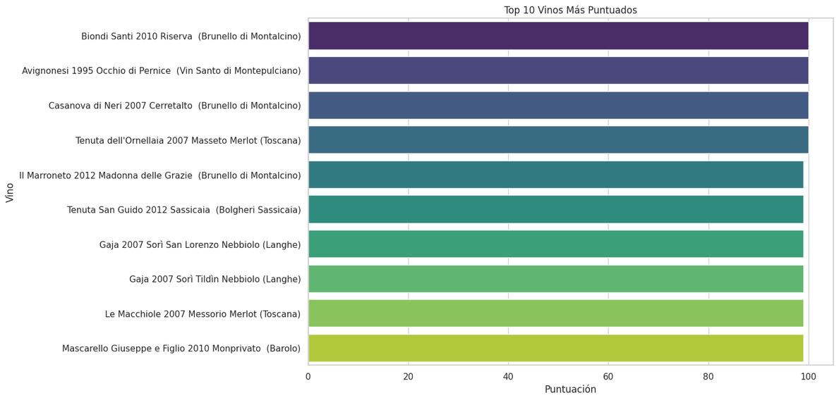
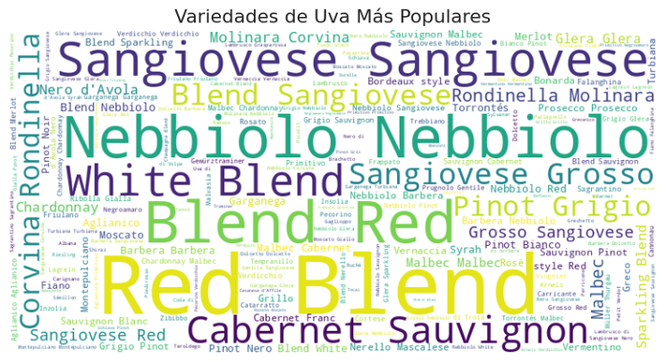
Metadata
Top
Variedades de uva

Slide 6
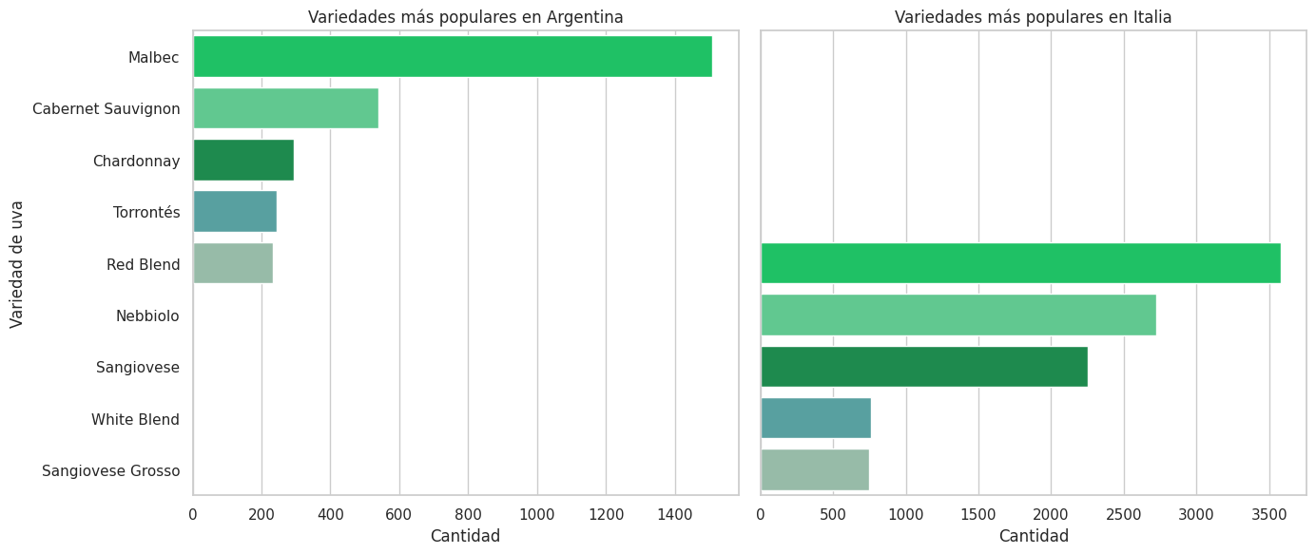
Variedades de uva más populares por país
Estos graficos nos muestran aquellas variedades mas populares tanto en Argentina como en Italia.
Lo interesante de estos graficos es que podemos observar cuales son las variedades mas consumidas, en Argentiana como es de publico conocimiento el MALBEC es la variedad mas consumida, mientras que en Italia podemos ver que el RED BLEND es la mas consumida

Slide 7
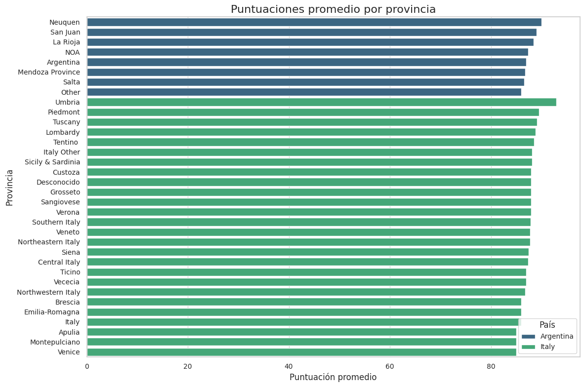

Provincias que producen los vinos mejor puntuados
La informacion que mas llama la atencion en este grafico es el hecho de que en Italia hay mas provincias productoras de vino, eso comparado con Argentina.
Ademas de que podemos observar que en Argentina la provincia que mas vino produce es Neuquen y en Italia es Umbria.

Slide 8
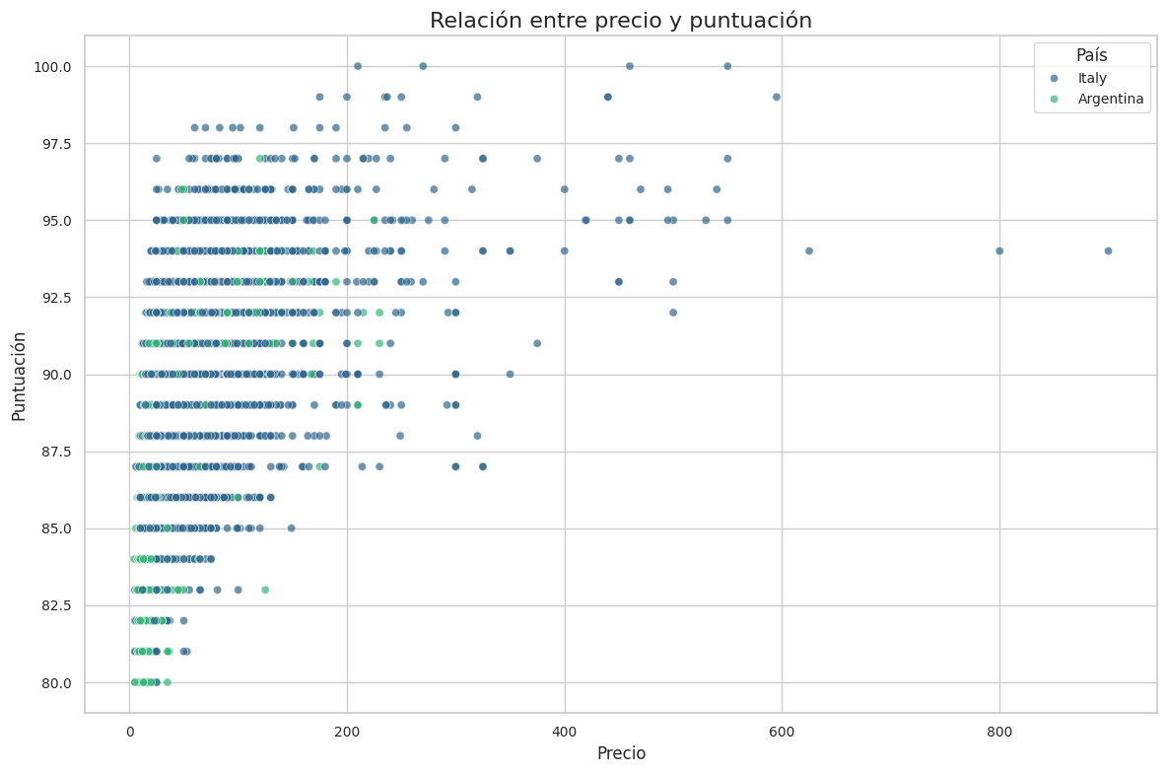
relación entre el precio y la puntuación
En este grafico podemos observar como se relaciona el precio con el puntaje. Los puntos nos muestran la relacion de que a mayor puntaje, mayor es el precio del vino. Se puede observar que cada pais esta representado con un color distinto. En Italia se presenta vinos que son mas caros pero sin embargo no tienen una puntuacion de 100

Slide 9

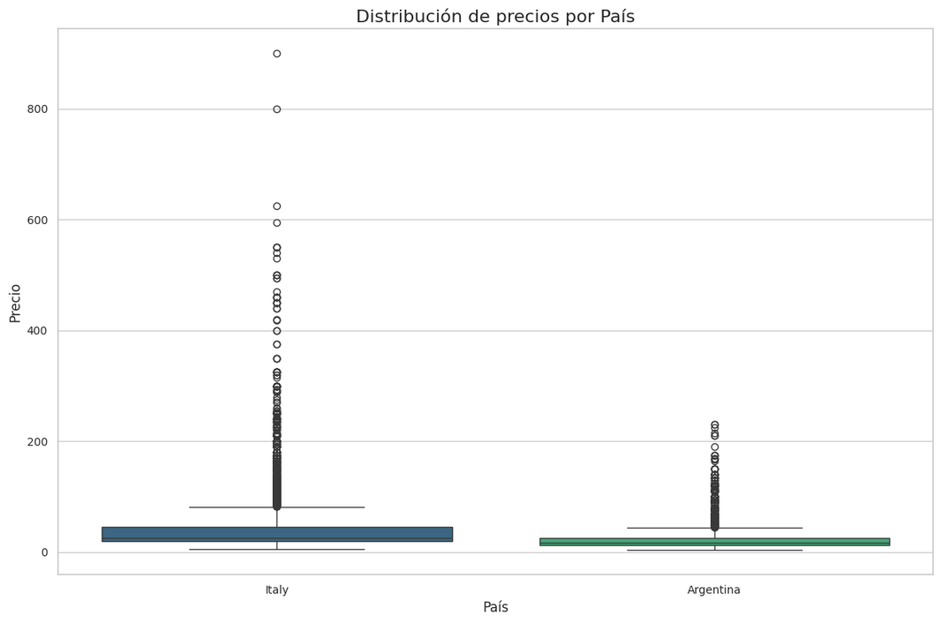
Distribucion de precios
Este Boxplot, nos sirve para poder apreciar que en Italia los precios varian mucho mas, sin embargo podemos ver que la distribucion de precios es mayor en los vinos mas economico. Misma situacion que sucede tambien en Argentina

Slide 10
Insights y Recomendaciones
Los análisis realizados nos han permitido identificar varias tendencias clave en la industria del vino, especialmente en relación con los precios, las puntuaciones y las regiones productoras.
Los precios de los vinos italianos presentan una mayor variabilidad en comparación con los argentinos, lo que podría indicar una mayor diversidad en el mercado de vinos italianos, que abarca desde opciones más asequibles hasta productos de lujo.

Slide 11
GRACIAS

